Slide 1

UNIVERSIDADE FEDERAL DO PARÁ
CAMPUS UNIVERSITÁRIO DE TUCURUÍ – CAMTUC
FACULDADE DE ENGENHARIA ELÉTRICA
Projeto controlador PI
Laboratório de Controle de Sistemas
Professores: Claison Silva
Andrez Muller, Oséias Farias, Thalia Barroso, Herbert
Tucuruí – PA , maio 2023

Slide 2
Sumário
Definição do desempenho para malha fechada
Projeto do controlador PI via LGR
Simulação da resposta em malha fechada e do sinal de controle
Implementação na bancada Motor-Gerador
Validação do controlador PI
Comentários sobre a implementação.
2

Slide 3
Definição do desempenho para malha fechada
As especificações de desempenho são:
Tp: Instante de pico
%UP: Ultrapassagem Percentual
3

Slide 4



Projeto do controlador PI via LGR
Função da Planta
Função de Transferência de Controlador PI
Função de Transferência de malha fechada
3

Slide 5

Projeto do controlador PI via LGR
Um abordagem para o projeto do controlador PI consiste em comparar a função de transferência em H(s) com uma função de transferência padronizada de referência Href(s).
3

Slide 6
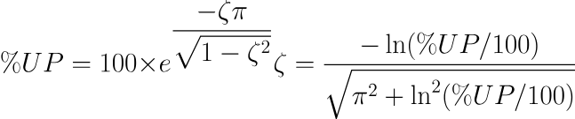

Projeto do controlador PI via LGR
As especificações de desempenho são.
Ultrapassagem percentual (%UP):
Instante de pico
3

Slide 7
Projeto do controlador PI via LGR
As especificações de desempenho são:
Fator de amortecimento: 0.6901
Frequência natural: 10.5385
3

Slide 8
Projeto do controlador PI via LGR
Função de Transferência de Controlador PI
Kc = 1.8675
a = 28.7275
3

Slide 9

Projeto do controlador PI via LGR
Função de Transferência de Controlador PI
3

Slide 10
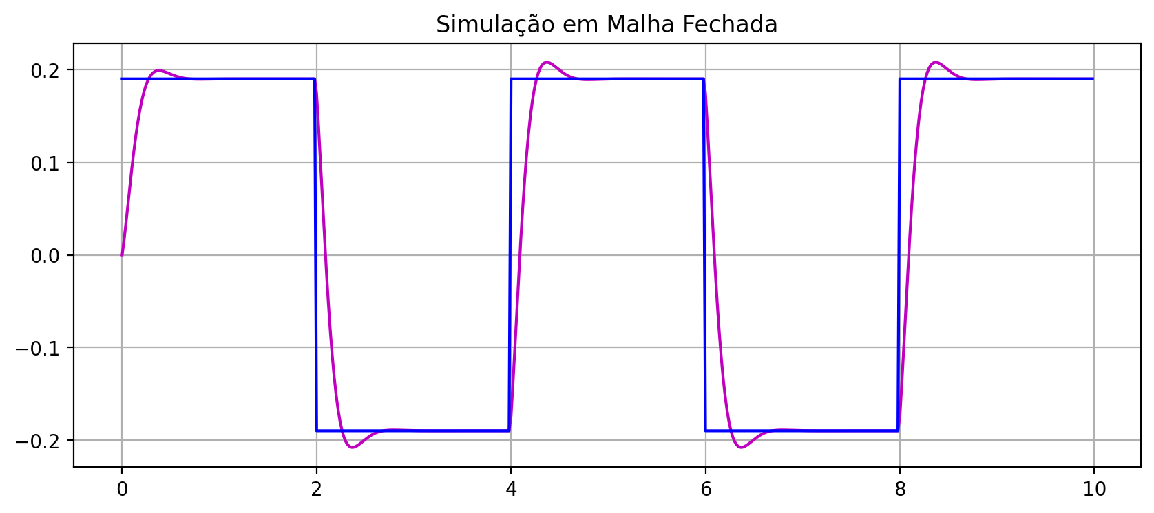
Simulação da resposta em malha fechada e do sinal de controle
Resposta em malha fechada
3

Slide 11
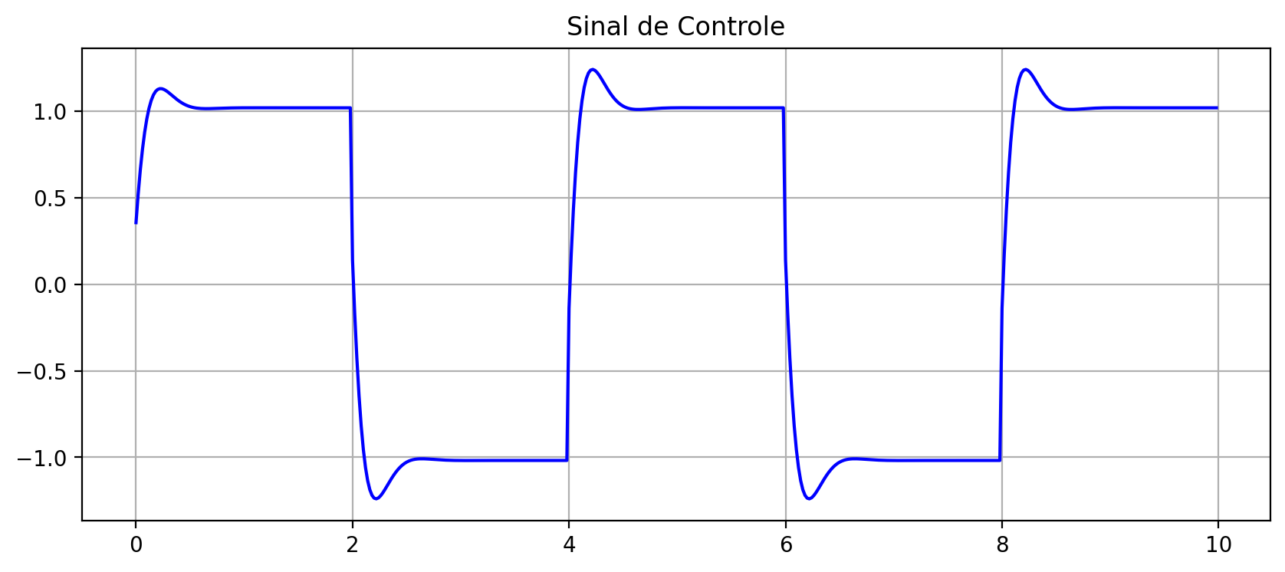
Simulação da resposta em malha fechada e do sinal de controle
Sinal de Controle
3

Slide 12
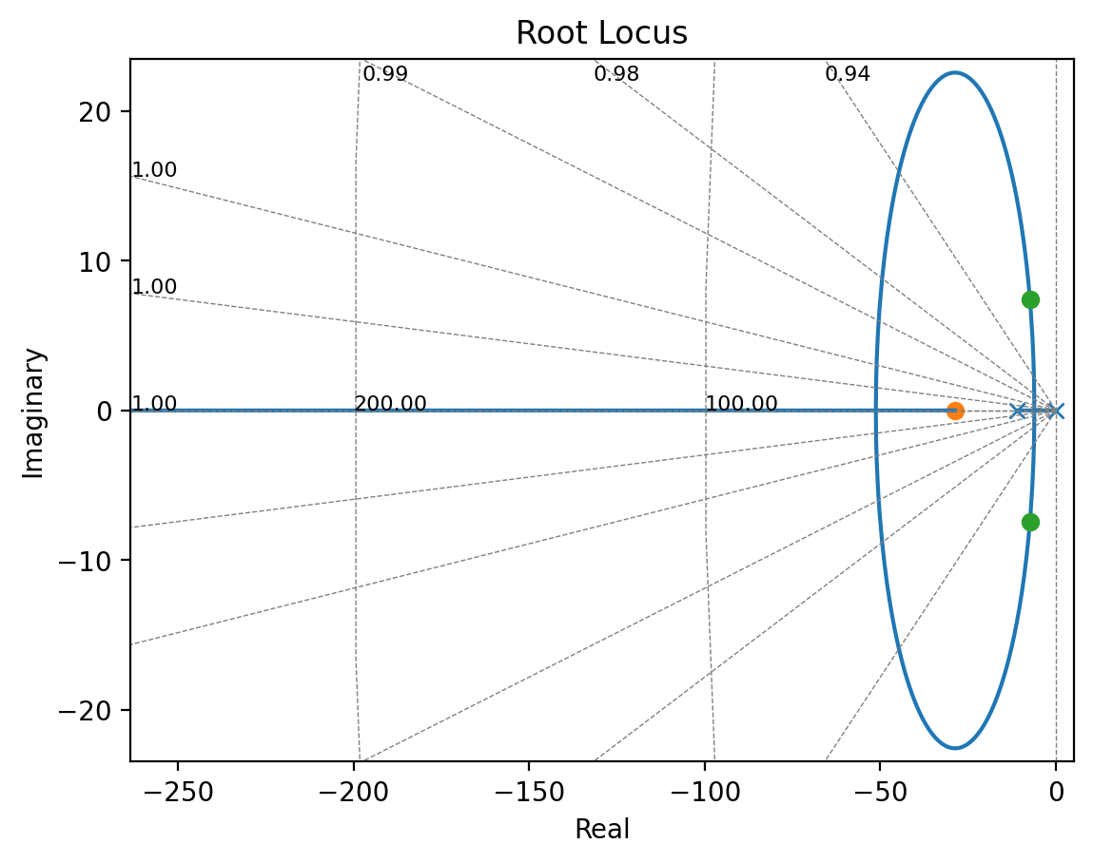
Simulação da resposta em malha fechada e do sinal de controle
LGR
3

Slide 13
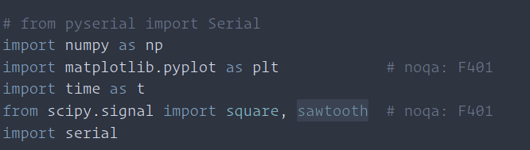
Implementação na bancada Motor-gerador
Importando as bibliotecas
3

Slide 14
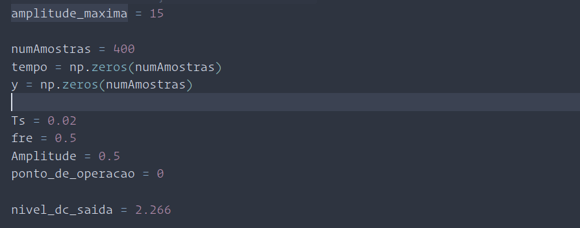
Implementação na bancada Motor-gerador
Parâmetros e sinais
3

Slide 15
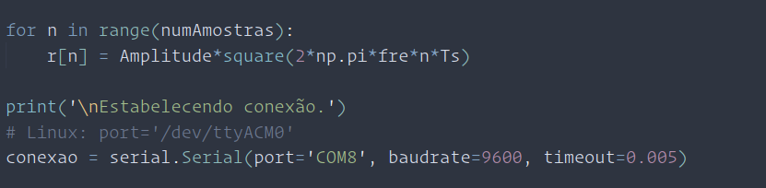
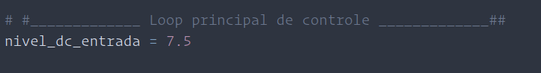
Implementação na bancada Motor-gerador
Sinal referência e conexão ao arduino
3

Slide 16
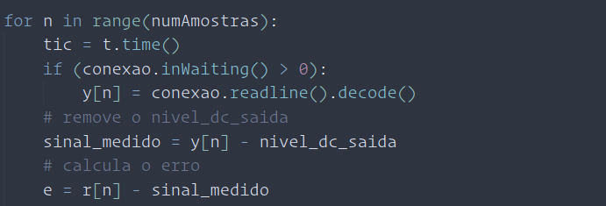
Implementação na bancada Motor-gerador
Lendo sinal de saída e calculando o erro
3

Slide 17
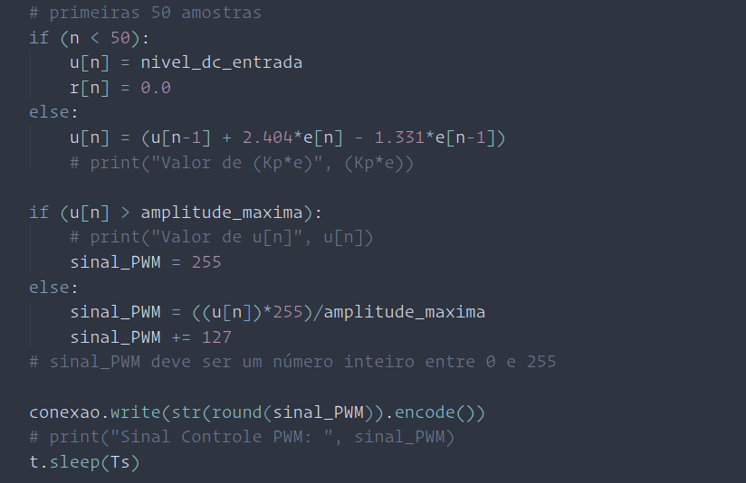
Implementação na bancada Motor-gerador
3

Slide 18
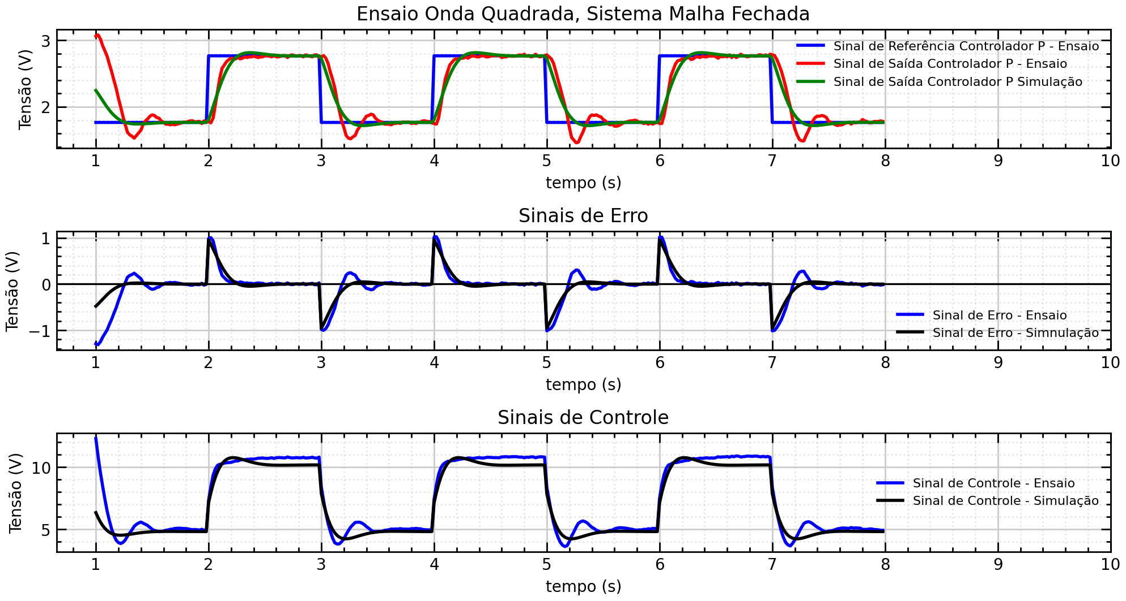
Validação do controlador PI
3

Slide 19
Comentários sobre a implementação.
3

Slide 20
UNIVERSIDADE FEDERAL DO PARÁ
CAMPUS UNIVERSITÁRIO DE TUCURUÍ – CAMTUC
FACULDADE DE ENGENHARIA ELÉTRICA
Projeto controlador PI
Laboratório de Controle de Sistemas
Professores: Claison Silva
Andrez Muller, Oséias Farias, Thalia Barroso, Herbert
Tucuruí – PA , maio 2023

